Slide 1




Elementos claves de la
Calidad de la Educación
en los colegios de la Compañía de Jesús

Slide 2
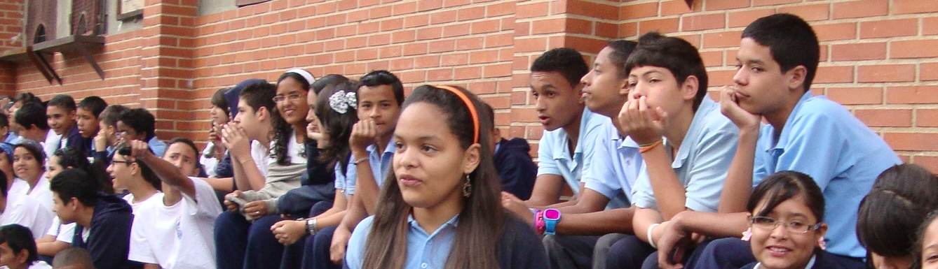
Proponemos una educación que forme personas conscientes, competentes, compasivas y comprometidas, para los demás y con los demás

Slide 3
Son cuatro cualidades (4 Cs) que se complementan y que juntas constituyen lo que entendemos por una “Educación Integral de Calidad”
Por eso invitamos a nuestras comunidades educativas a que reflexionemos sobre el significado de estas características, como marco para impulsar la revisión y la continua mejora de lo que buscamos y hacemos en los colegios, como estudiantes, docentes, directivos, padres y madres de familia, en esta tarea que nos une desde nuestra “Identidad Ignaciana”

Slide 4
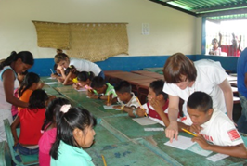
¿Qué entendemos por “Conscientes”?
Conscientes
Compasivos
Competentes
Comprometidos
El diccionario define conciencia como: “propiedad del espíritu humano de reconocerse en sus atributos esenciales y en todas las modificaciones que en sí mismo experimenta”, y añade, “conocimiento interior del bien que debemos hacer y del mal que debemos evitar”; “conocimiento exacto y reflexivo de las cosas”.

Slide 5
Las personas “Conscientes”
Entienden la vida como un don y agradecen su dimensión de gratuidad.
Se reconocen como invitadas a ser co-creadores responsables de sí mismas y de su mundo, y llamadas a cuidarlo y mejorarlo y a hacer el bien.
Desarrollan su libertad para decidir y usarla responsablemente.
Reconocen la dignidad de las otras personas, aman la propia realización y la de los otros, y entienden que los demás no son objetos suyos, sino personas igualmente llamadas a realizarse en un “nos-otros” que los incluye.
Reconocen como su sentido y razón de ser a Dios-Amor, que nos crea a su imagen y semejanza y es origen y sentido de la vida: de la que recibimos y de la que construimos libremente.

Slide 6
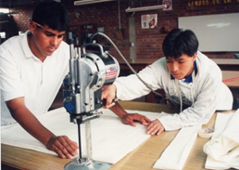
¿Qué entendemos por “Competentes”?
Conscientes
Compasivos
Competentes
Comprometidos
Ser competente significa tener las cualidades o conocimientos adecuados para la acción exitosa. La educación jesuita tiene que hacer todo lo posible para formar individuos competentes y los estudiantes por lograrlo, lo contrario es un fraude.
La clave de la calidad está en el para qué y cómo se va a usar esa competencia. Entonces entra el discernimiento desde las otras 3 Cs, con conciencia, compasión y compromiso.

Slide 7
Las personas “Competentes”
Están dispuestas a superarse, y a desarrollar sus habilidades intelectuales, emocionales y sociales, para su realización humana y profesional en servicio a los demás.
Saben hacer y actuar con idoneidad y discernimiento, entendiendo lo que hacen, el por qué y las consecuencias de sus actos.
Son capaces de aprender a aprender, de identificar y solucionar problemas, de crear y utilizar nuevo conocimiento para el progreso de la sociedad.
Son capaces de utilizar su conocimiento y habilidades para vivir en su propio contexto y transformarlo.

Slide 8
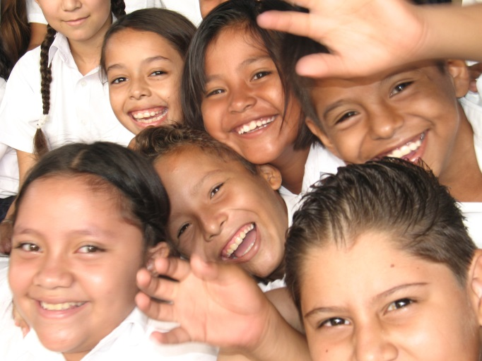
¿Qué entendemos por “Compasivos”?
Conscientes
Compasivos
Competentes
Comprometidos
Uno de los sentimientos humanos más básicos es la compasión, es decir padecer-con, hacer mío el sufrimiento del otro, ponerme en lugar de él (compasión viene del latín, y la misma palabra en griego es simpatía = sym pathos).
La verdadera compasión no se da simplemente en la lástima por el desvalido, sino que lleva al reconocimiento y afirmación de él con una dignidad igual a la mía, y a desear su realización, como deseo la mía.

Slide 9
Las personas “Compasivas”
Reconocen al otro en su dignidad y aman su vida como la propia, haciéndose hermanos en el espíritu de “ama al otro como a ti mismo”.
Son solidarias que se sienten corresponsables unos de los otros y se aproximan al prójimo, no sólo el pariente, el amigo y el vecino, sino también el desconocido, distinto y lejano, con sensibilidad y simpatía para ver y responder a sus necesidades.
Identifican y afirman especialmente a los débiles y excluidos para promover su realización.

Slide 10
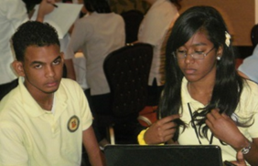
¿Qué entendemos por “Comprometidos”?
Conscientes
Compasivos
Competentes
Comprometidos
Se trata de un compromiso con la vida y la humanidad; busca la transformación de la realidad con una actitud compasiva y solidaria con el otro. No se trata de hacer las cosas por el otro y en lugar de él, sino con él.
El compromiso en la educación ignaciana deriva de la misión de la Compañía de Jesús que en la formulación actual “es el servicio de la fe, del que la promoción de la justicia constituye una exigencia absoluta” (Congregación General 32 D. 4, n. 1).

Slide 11
Las personas “Comprometidas”
Están implicadas con la solución de los problemas que aquejan a la humanidad de nuestro tiempo, en su entorno inmediato y distante.
Tienen visión crítica de la realidad, van a la comprensión de las causas de los males para su transformación desde las raíces.
Asumen lo público como plataforma de bien común, nacional e internacional.
Son creativas de nuevas posibilidades, estructuras sociales e instituciones, para que todos tengan oportunidades de vida digna.
Cuidan y preservan la naturaleza.

Slide 12
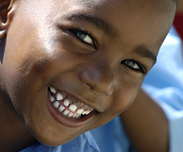
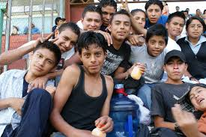
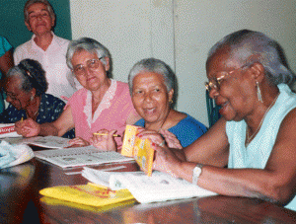
Cuando en nuestra educación buscamos formar personas conscientes, competentes, compasivas y comprometidas, entendemos la vida como un don recibido que a su vez es don para otros.
Jesús enseña que no gana la vida quien domina y oprime, sino quien sirve. Este misterio de la vida es el alma de nuestra educación que busca formar hombres y mujeres “para los demás” y “con los demás”.
Ese es el misterio de El Resucitado que por dar su vida no la pierde, sino que la gana y nos dona por amor y nos invita a hacer nuestro ese camino.
Los conscientes, competentes, compasivos y comprometidos potencian su profesión con su espiritualidad y su espiritualidad se potencia con la competencia profesional y capacidad de transformar y construir un mundo más humano.

Slide 13
Algunas preguntas para la reflexión
¿En el colegio me estoy formando como persona consciente, competente, compasiva y comprometida? ¿Por qué si o por qué no?
¿En cuáles de estas características siento que debería aplicarme más para tener una educación integral de calidad?
Como alumno, ¿qué estoy poniendo de mi parte para lograr una educación que me permita el desarrollo de todas mis capacidades y, desde ellas, aportar para la transformación de la sociedad?

